Slide 1
Design Responsivo
Carmine alfano

Slide 2

Desktop vs Mobile
Su Desktop l’utente prediligerà un’esperienza più immersiva, magari descritta ampiamente da foto e video
Su Mobile al contrario ricerca un’esperienza più rapida, informativa, meno suggestiva ma magari con orari, numeri di telefono e localizzazione ben evidenti.

Slide 3


Desktop vs Mobile
Per questo motivo possiamo affermare che:
La navigazione da PC è di tipo immersiva
La navigazione da Mobile è a pelo d’acqua

Slide 4
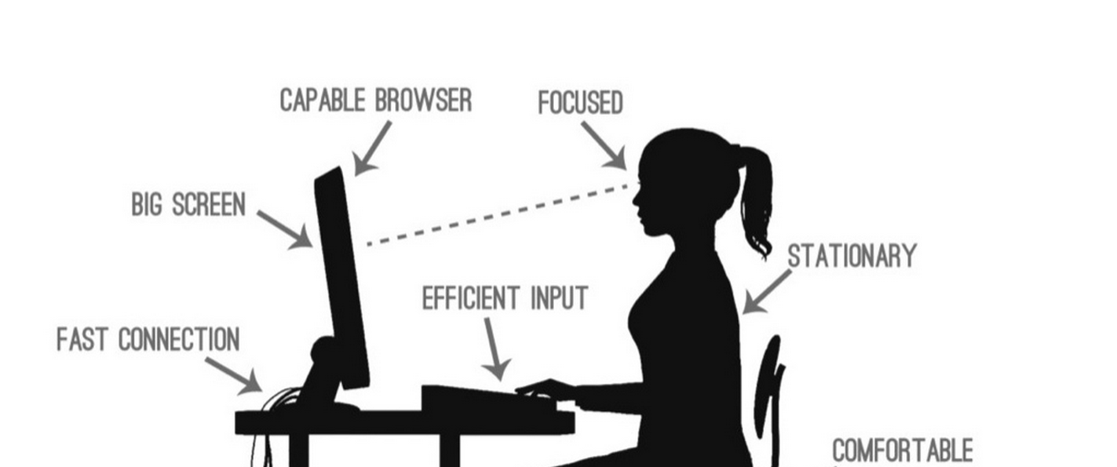
La richiesta cognitiva
Vecchio contesto

Slide 5

La richiesta cognitiva
Nuovo contesto

Slide 6
La richiesta cognitiva
Di conseguenza bisogna ridurre la richiesta cognitiva da parte dell’utente
L’utente mobile è soggetto a distrazioni ed interruzioni frequenti
Maggiore è lo sforzo cognitivo maggiore è il livello di concentrazione necessario.
Eliminare le informazioni superflue e focalizzarsi solo sui bisogni dell’ utente e offrirgli una soluzione

Slide 7
Soluzioni
Responsive / Adaptive
Web Design

Slide 8
Soluzioni
Cosa vuol dire Responsive:
Che i contenuti saranno visibili su tutti i dispositivi
Che cosa vuol dire Adaptive:
Che i contenuti si adattano al dispositivo che li visualizza o all’orientamento di esso.

Slide 9
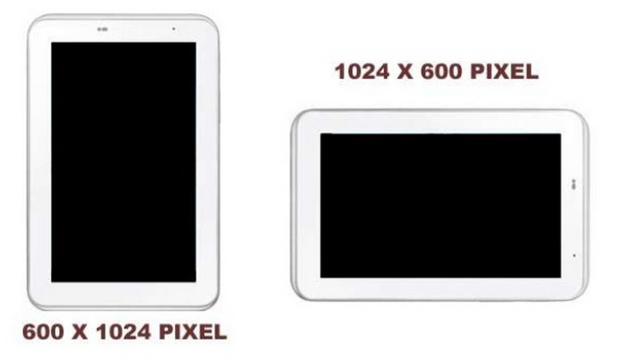
Soluzioni
L’utente può visualizzare un sito sia in verticale che in orizzontale.

Slide 10
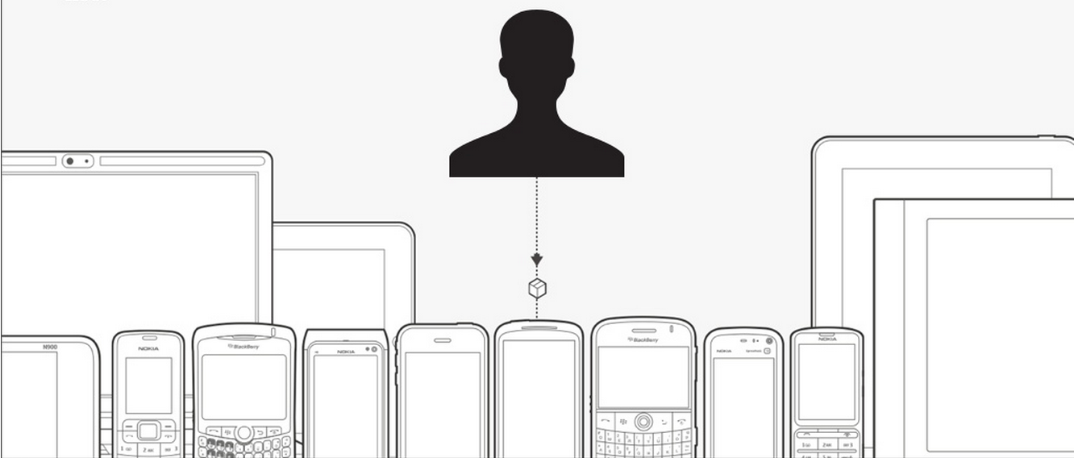
Visualizzazione dei contenuti
In tutti i processi creativi l’artista inizia la sua opera scegliendo lo spazio di utilizzo: la tela per il pittore, il blocco di marmo per lo scultore ecc…

Slide 11

Il concetto di “cornice”
Nel web la definizione di “cornice” oggi non è più applicabile.
Perché è completamente a discrezione dell’utente, del suo browser e del device utilizzato, quindi dobbiamo iniziare a pensare ai contenuti come acqua

Slide 12
Il concetto di “tela flessibile”
La “tela” diventa quindi un ambiente flessibile e incontrollabile.
Potrebbe sembrare un aspetto negativo, in realtà apre scenari stimolanti, fornendo al design del Web potenzialità decisamente elevate rispetto ai vecchi standard di progettazione.

Slide 13
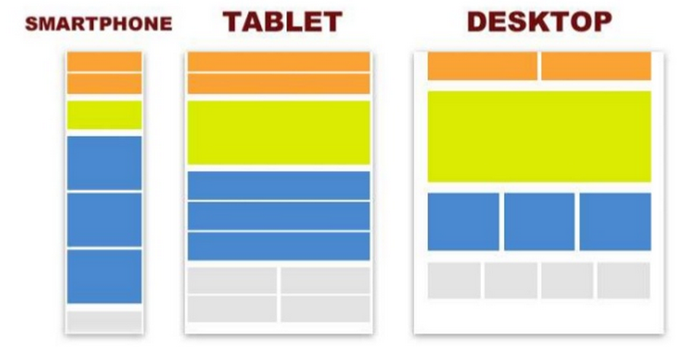
Il concetto di “tela flessibile”
Diversa risoluzione del monitor
=
Diversa disposizione dei contenuti

Slide 14
Il concetto di “tela flessibile”
Come realizzare una
“tela flessibile?”

Slide 15
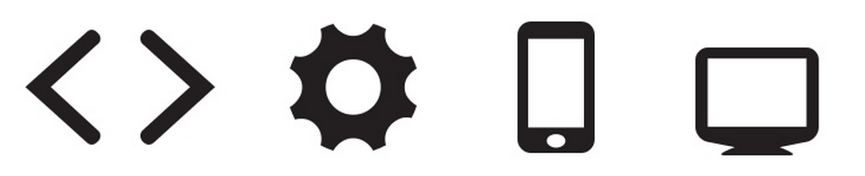
Gli ingredienti per un sito responsive
Tecnicamente
Griglie fluide, immagini flessibili, tipografia elastica e media queries sono gli ingredienti fondamentali per lo sviluppo di un prodotto web responsivo.

Slide 16
Gli ingredienti per un sito responsive
Griglie Fluide
La griglia aiuta a pensare ai contenuti in termini di proporzioni tra gli elementi, slegando il design dalla sua tipica “staticità”.
Alcuni sistemi a griglia molto usati:
Bootstrap
Foundation
Uikit

Slide 17

Gli ingredienti per un sito responsive
Il concetto di griglia fluida si basa su
Un determinato numero di colonne (e gap) per organizzare i contenuti della pagina
Grandezze relative la posto di fisse
Se già non presenti a livello di design, individuiamo una possibile divisione in colonne

Slide 18
Gli ingredienti per un sito responsive
Le dimensioni relative possono essere espresse con due unità:
%
em
Si definisce una grandezza
Fissa/fluida di un contenitore
Master, tutte le dimensione
dei figli vengono calcolate in percentuale.
Si considera una grandezza base di font (generalmente il body) tutte le dimensioni dei figli vengono calcolare in em

Slide 19
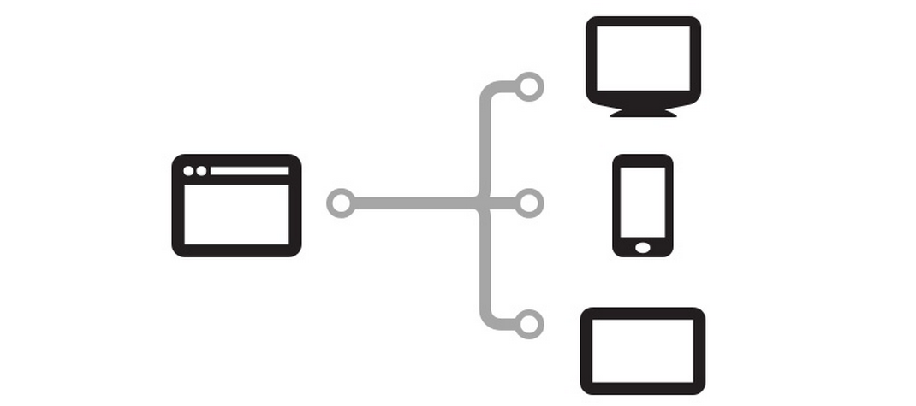
Gli ingredienti per un sito responsive
CSS3 & media queries
CSS3 e Media Queries ci permettono non più solo l’identificazione del media utilizzato (come accadeva con quelle CSS2) ma di rilevare anche le caratteristiche fisiche (larghezza - altezza) del dispositivo e del browser utilizzato servendo il giusto stile in ogni contesto di utilizzo.

Slide 20
Gli ingredienti per un sito responsive
“Se questa è la grandezza, applica questo stile”
- Le media queries vengono introdotte come un modulo CSS3 e non sono dunque supportate da IE<9
Sono la logica evoluzione dei media types introdotti da CSS2, ed utilizzati, per esempio, nei fogli di stile dedicati alla stampa
Tecnicamente una media query è la dichiarazione di un tipo di media e di zero o più espressioni che verifichino le condizioni di validità o non validità delle caratteristiche di un certo media.

Slide 21
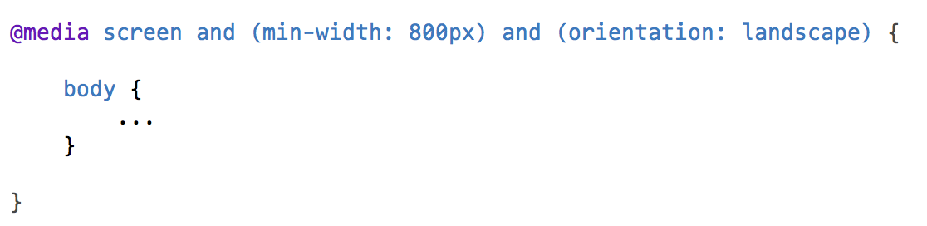
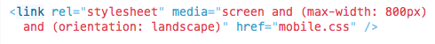
Gli ingredienti per un sito responsive
La sintassi è abbastanza semplice e può essere
richiamata in più modi
Dentro un css esistente
in un css indipendente

Slide 22
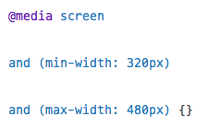
Gli ingredienti per un sito responsive
Le caratteristiche di riferimento definiscono i break point, ovvero le condizioni in cui andremo a riadattare i contenuti (stili)
Break point inferiore tutti i device con larghezza minima di 320px (es. iPhone4 portrait)
Break point superiore tutti i device con larghezza massima di 480px (es. iPhone4 landscape)

Slide 23
Gli ingredienti per un sito responsive
<meta name="viewport" content="width-device-width, initial-scale=1, user-scalable=no">

Slide 24
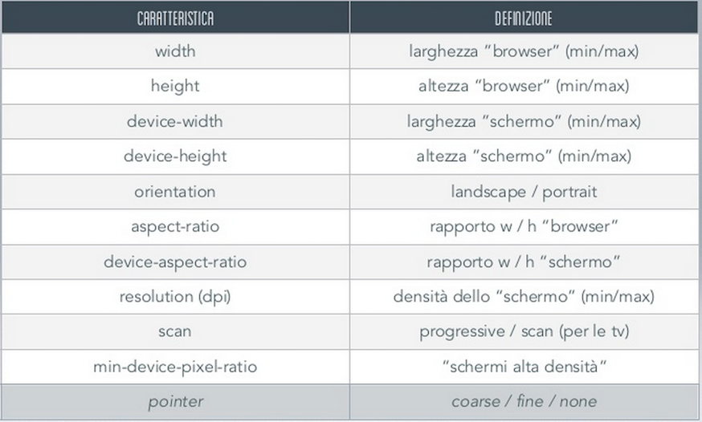
Gli ingredienti per un sito responsive

Slide 25
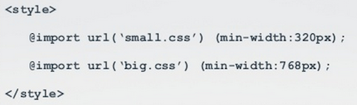
Gli ingredienti per un sito responsive
Un buon approccio nello stabilire i possibili break point è quello di partire da una risoluzione bassa (mobile) ed espandere il layout fino a quando si reputa necessario un riadattamento:

Slide 26
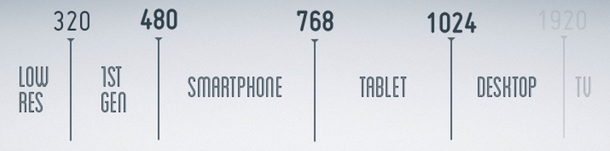
Gli ingredienti per un sito responsive
La scelta dei break point è del tutto libera, volendo comunque fare una panoramica delle risoluzioni più comuni ecco uno schema:

Slide 27
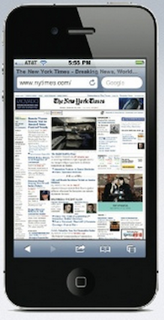
Gli ingredienti per un sito responsive
<meta name=“viewport”>
Molti browser mobile tentano di emulare il desktop
comprimendo i contenuti in modo da renderli visibili alle basse risoluzioni.
ad esempio su iPhone4 Safari, renderizza di default le pagine ad una larghezza di 980px
Ma il dispositivo ha uno schermo largo 320px

Slide 28
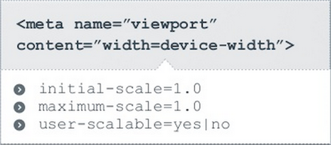
Gli ingredienti per un sito responsive
Per dire al browser del dispositivo mobile di usare le dimensioni reali del proprio schermo basta inserire un solo meta tag con i seguenti attributi.
Introdotto da Apple per la prima volta nel 2007 è diventato uno standard.

Slide 29
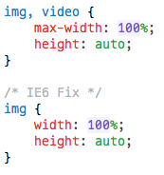
Gli ingredienti per un sito responsive
Anche i contenuti media (immagini / video) possono essere resi fluidi…
…oppure
(img)breakpoints + bg image
Show/hide elemento genitore
overflow: hidden elemento genitore

Slide 30
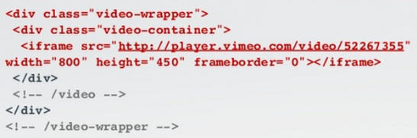
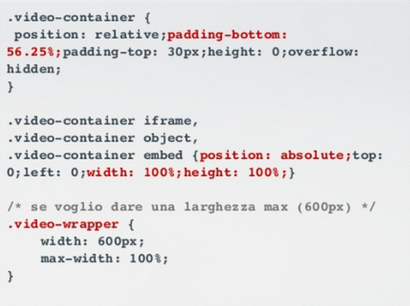
Gli ingredienti per un sito responsive
La regola del max-width non funziona per contenuti iframe e object comunemente usati da servizi come youtube e vimeo

Slide 31

Gli ingredienti per un sito responsive
Concettualmente
Nessuno degli elementi citati prima potrebbe garantire efficacia se non accompagnato dal cambiamento di impostazione e filosofia del progetto;

Slide 32
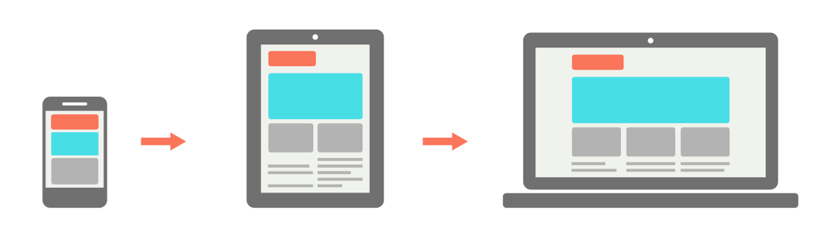
Gli ingredienti per un sito responsive
Un modo per aiutare il processo è
PENSARE “MOBILE FIRST”
Prendendo risoluzioni basse come punto di partenza nel disegno del sito sarà più facile aggiungere / organizzare i contenuti per le risoluzioni maggiori

Slide 33
I vantaggi di un sito responsive
Fornisce agli utenti sempre la migliore esperienza d’uso per ogni dispositivo
Propone contenuti diversi declinandoli per modalità di accesso, intuendo le necessità di chi accede al sito (desktop/mobile tipicamente)
Raggiunge un pubblico più ampio e garantisce visite più profonde e rapide

Slide 34
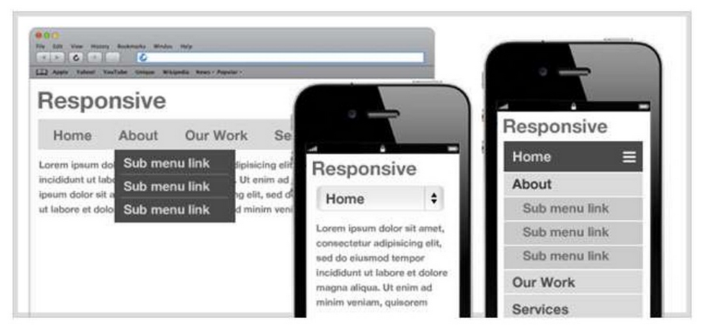
Gli ingredienti per un sito responsive
I menù di navigazione diventano facili da utilizzare

Slide 35
I vantaggi di un sito responsive
Non diluisce l’autorità del sito dal punto vista SEO
Risparmia codice nello sviluppo del prodotto e nella manutenzione
E’ efficace nella condivisione delle pagine tra utenti mobile e desktop

Slide 36
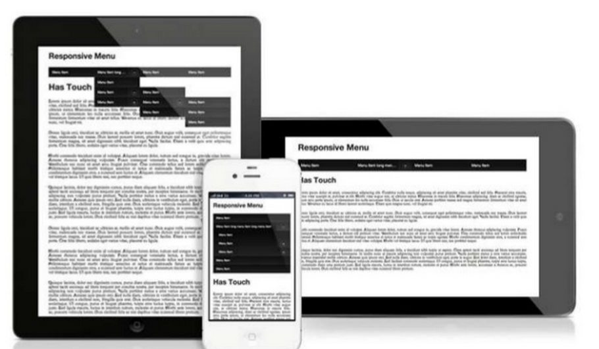
I vantaggi di un sito responsive
È il sito web ad adattarsi all’utente e non l’utente a doversi adeguare al sito web

Slide 37
Perché non un’ APP?
In un’app contenuti devono essere gestiti due volte.
È necessario sviluppare prodotti diversi per piattaforme diverse (iOs, Android, Windows Phone ecc…), passare per i rispettivi store per approvazione e pubblicazione
Il sito sarà completamente invisibile ai motori di ricerca.

Slide 38
Perché non un’ APP?
Dobbiamo per contro pensare alle App come elemento che va ad integrare un piano globale di comunicazione online, utilizzabile per indurre comportamenti specifici distanti da una “convenzionale” ricerca in Rete.

Slide 39

Cosa sono i Framework css?
Un framework css è uno strumento che fornisce allo sviluppatore un’architettura ben definita, basata su regole ben precise già scritte che consentono di realizzare applicazioni web senza dover partire da zero.

Slide 40
Cosa offrono i Framework css
Un foglio di stile reset
Una griglia (spesso adatta al responsive design)
Typography
Set di icone in sprite o iconfonts
Stili per tooltips, pulsanti, elementi di form
Elementi grafici come accordion, tabs, slideshow o modali (Lightbox)
Classi di supporto (ad es.: pull-left, hide)

Slide 41
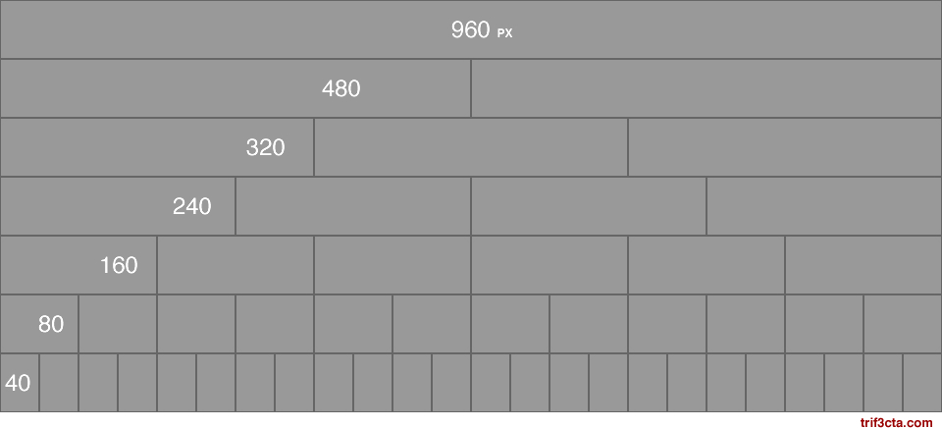
Prima di Bootstrap & Co.
Prima dell’avvento dei nuovi Framework Css come boostrap, foundation, Uikit basati su Less o Sass, i Framework CSS erano composti solo da una griglia non responsive.

Slide 42
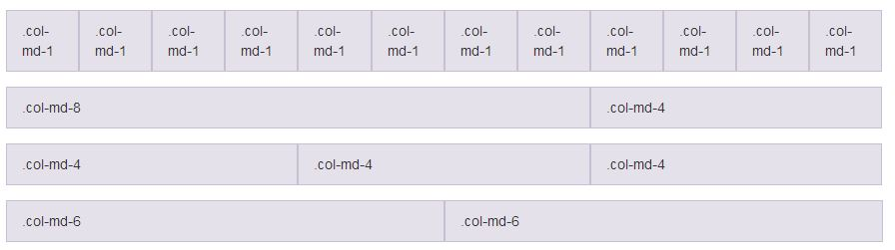
Prima di Bootstrap & Co.
Successivamente le griglie divennero fluide, iniziarono a usare valori in percentuale per ottenere così dei contenitori responsive.

Slide 43
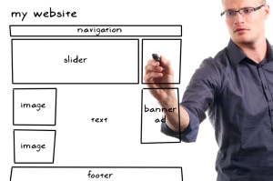
Perché usare un Framework?
Velocizza lo sviluppo del sito
Grazie all’utilizzo della griglia possiamo realizzare rapidamente un layout in pochi passaggi

Slide 44

Perché usare un Framework?
Costruisce le fondamenta del layout
Una volta gettate le basi possiamo personalizzare la “facciata”

Slide 45
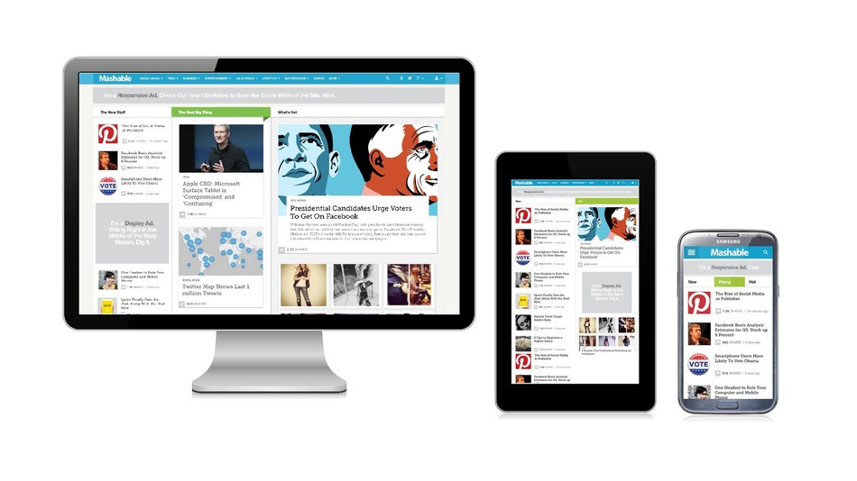
Perché usare un Framework?
Più versioni in un solo colpo
In poche mosse abbiamo un codice già pronto e testato per i dispositivi mobile.

Slide 46

Perché NON usare un Framework?
Template somiglianti
Generalmente i template realizzati con un framework sembrano “standard”.

Slide 47
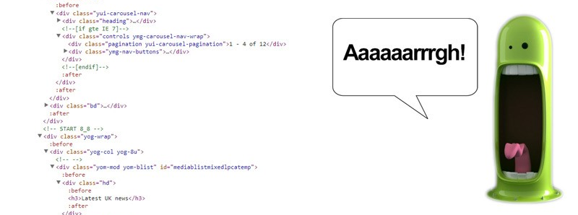
Perché NON usare un Framework?
Codice html sporco
Il codice html potrebbe risultare più complesso e rindondante di quanto realmente necessario e anche l’ordine ideale dei contenuti potrebbe dover essere sacrificato al fine di consentire l’uso del codice richiesto dalla griglia

Slide 48
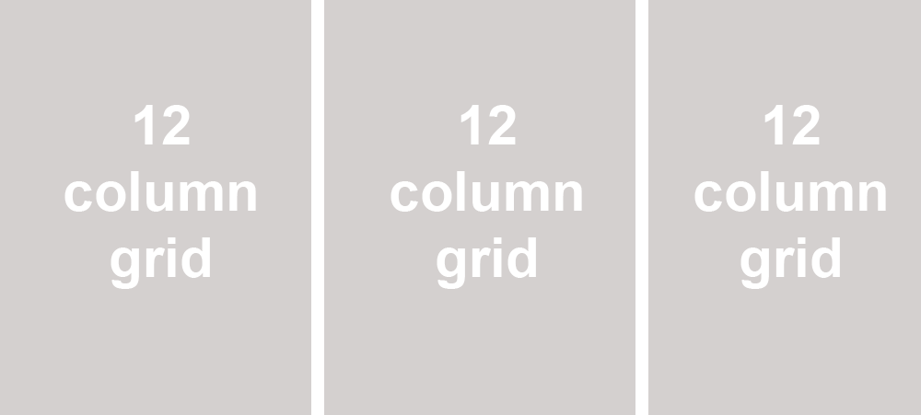
Perché NON usare un Framework?
…e dopo l’ultima colonna?
Spesso i framework prevedono una struttura basata su 12 o 16 colonne uguali, non c’è la possibilità di andare oltre questi valori predefiniti

Slide 49
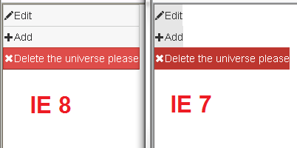
Perché NON usare un Framework?
Non sono compatibili con ie7 - 8
Bootstrap non è del tutto compatibile con le vecchie versioni di Explorer

Slide 50

Di cosa parleremo
- Che cos’è Bootstrap
- Realizzare applicazioni web con Bootstrap
- Personalizzare Bootstrap

Slide 51

Parliamo di Bootstrap
Notes:
BOOTSTRAP 10’
Entriamo subito nel vivo del discorso parlando di Bootstrap...

Slide 52
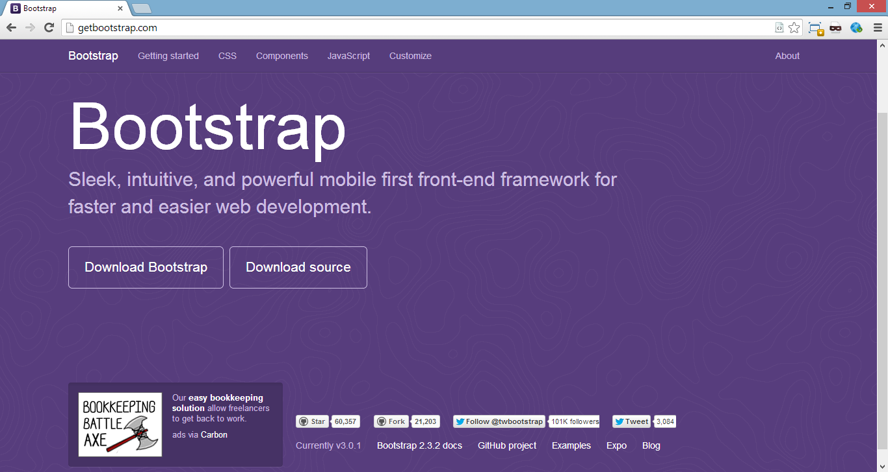
Cos’è Bootstrap
Bootstrap è un framework per la creazione di frontend.
Notes:
...Bootstrap è un framework per la realizzazione del frontend di applicazioni web...

Slide 53
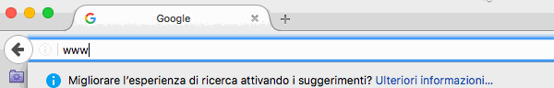
Cos’è Bootstrap
Il sito ufficiale è getbootstrap.com
Notes:
...si può scaricare dal sito getbootstrap.com ...

Slide 54
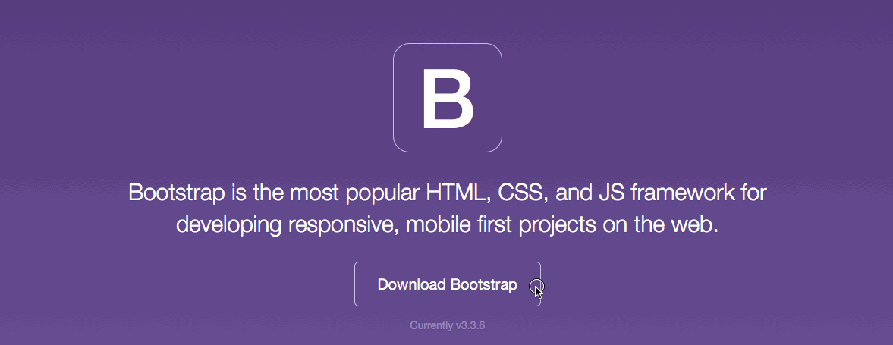
Scaricare Bootstrap
Cliccando sul pulsante download sarà possibile scaricare il framework
Notes:
...cliccando sul pulsante “download” scegliamo la prima versione. Source code invece fornisce il file sorgente scritto in Less, mentre l'altra versione (Sass) mette a disposizione il sorgente riscritto in Scss...

Slide 55
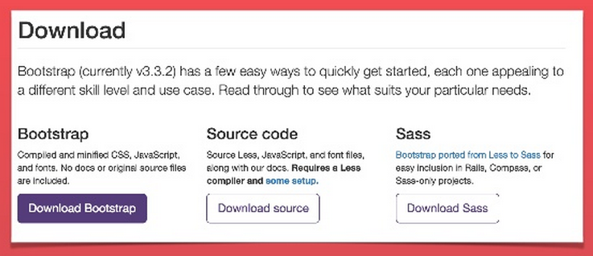
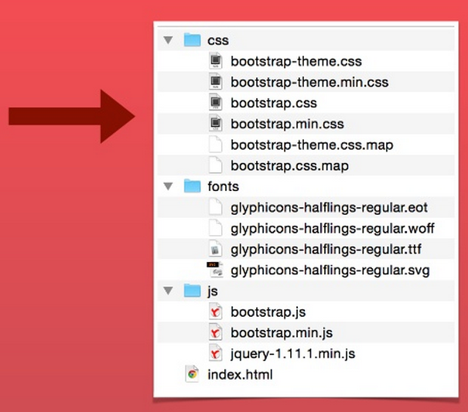

Scaricare Bootstrap
Cliccando sul pulsante download sarà possibile scaricare il framework
Notes:
...includiamo Bootstrap nel nostro progetto come nell'immagine d'esempio...

Slide 56
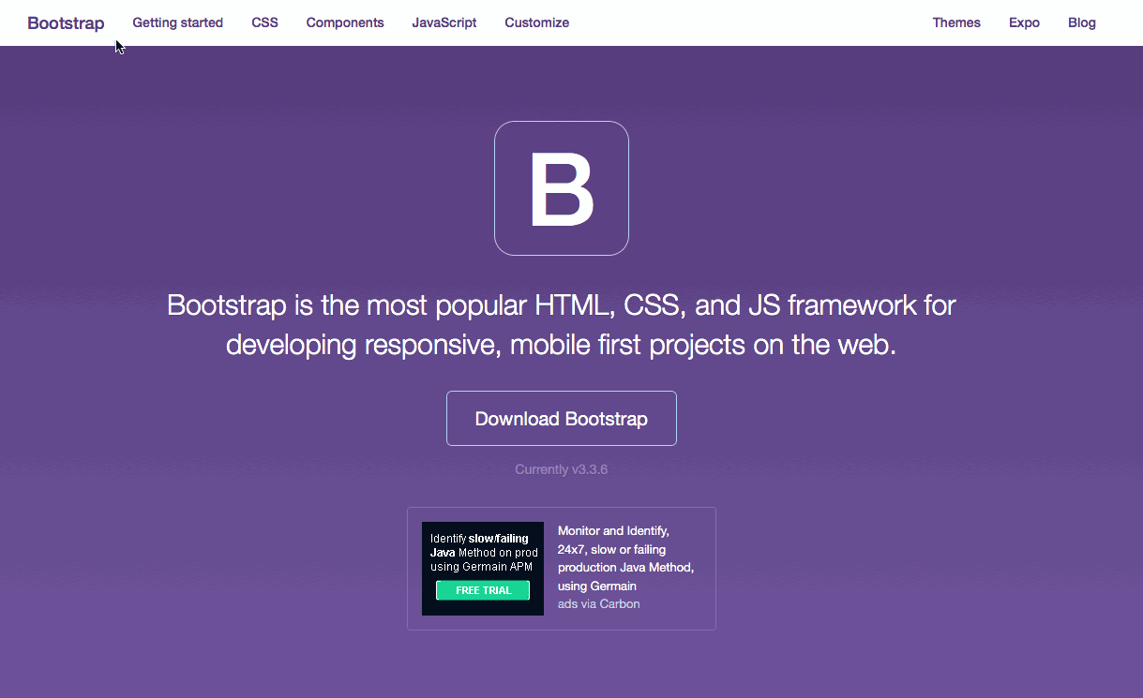
Come usare Bootstrap
Dopo aver scaricato il framework, dallo stesso sito copiamo il template di base
Notes:
...sempre dallo stesso sito possiamo copiare il template di base, cliccando su "getting started" e poi su "basic template"

Slide 57
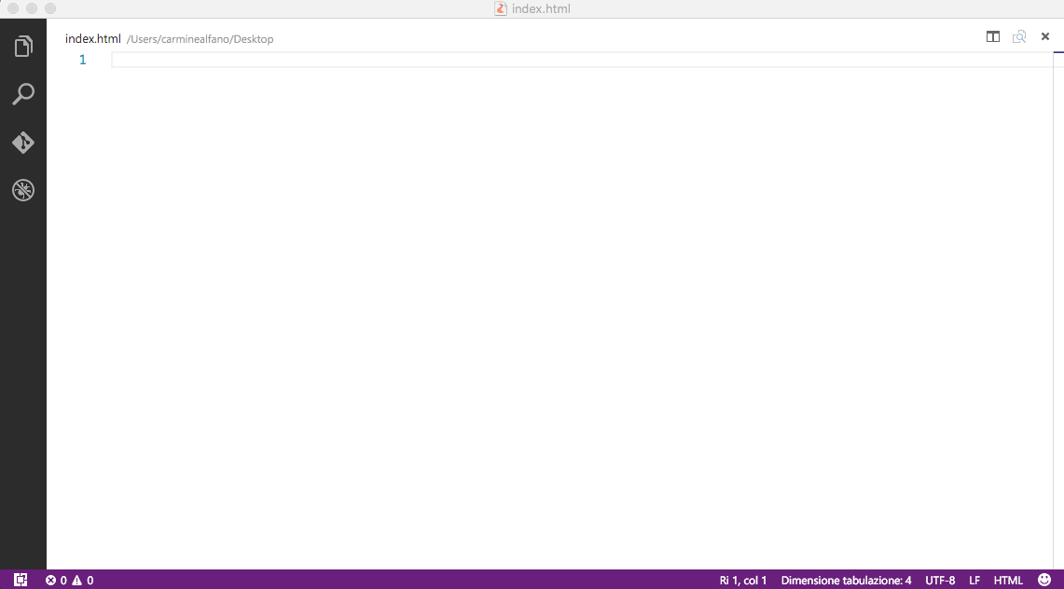
Template base di un progetto Bootstrap
Incolliamo il codice in una pagina html
Notes:
...arrivati a questo punto apriamo "Visual Studio Code" e incolliamo il template che abbiamo appena copiato.
Perfetto! Adesso siamo davvero pronti per iniziare a usare Bootstrap!

Slide 58
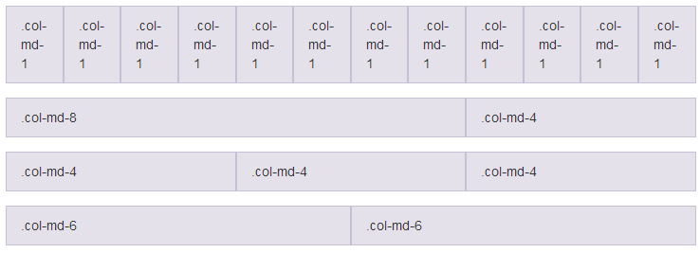
Bootstrap layout
Bootstrap offre un Grid System basato su 12 colonne, le righe sono individuate dalla classe .row, le colonne dalla classe .col-*

Slide 59
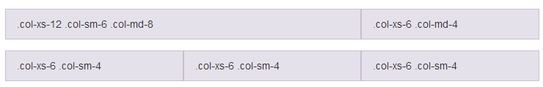
Bootstrap layout
Potete gestire di default 4 dimensioni del viewport:
Extra small (.col-xs-*), per gli smartphone (< 768px)
Small (.col-sm-*), per i tablet (>= 768px)
Medium (.col-md-*), per i desktop ( >= 970px)
Large (.col-lg-*), per i desktop larghi (>=1200 px)

Slide 60
Bootstrap layout
Potete inoltre:
Riordinare le colonne utilizzando .col-pull-* e .col-push-*

Slide 61
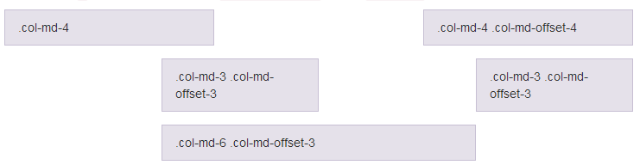
Bootstrap layout
Potete inoltre:
Gestire salti di colonna con gli offset col-md-offset-*

Slide 62
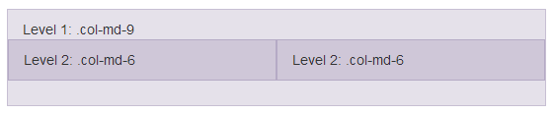
Bootstrap layout
Potete inoltre:
Innestare griglie in colonne creando delle .row nelle colonne e reiterando il meccanismo.

Slide 63

Bootstrap layout
Demo
Notes:
Da sempre infatti, nelle intenzioni degli uomini del Consortium, HTML, e le sue evoluzioni, dovrebbe essere visto semplicemente come un linguaggio strutturale, alieno da qualunque scopo attinente la presentazione di un documento.

Slide 64
Bootstrap - Typography
Bootstrap definisce regole per i principali elementi tipografici e vi fornisce classi aggiutive per gestirli facilmente :
Paragrafo in evidenza: .lead
Allineamenti: .text-left, .text-center, .text-right
Enfasi: .text-muted, .text-primary, .text-success, .text-info, .text-warning, .text-danger

Slide 65
Bootstrap - Tabelle
Stilizzare una table è semplicissimo grazie a classi apposite:
.table e .table-responsive per indicare a bootstrap di stilizzare la tabella
.table-striped, per la colorazione alternata delle righe
.table-bordered, per evidenziare i bordi della tabella
.table-hover, per applicare un effetto hover al passaggio sulle righe della tabella
.active, .success, .warning, .danger, per evidenziare le righe della tabella

Slide 66
Bootstrap – Form e pulsanti
Bootstrap si preoccupa della stilizzazione di tutti gli elementi base di una form e fornisce classi di supporto alla loro impaginazione, tra cui:
.form-group e .form-control, per una corretta spaziatura degli elementi
.form-inline e .form-horizontal, per l’impaginazione in linea e in blocco
.form-control-static, per i paragrafi che sostituiscono controlli (elementi in sola lettura che non vogliamo creare come <input />)
.has-success, .has-warning, .has-error, per evidenziare i controlli con colorazioni indicative del loro stato

Slide 67
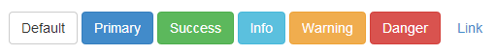
Bootstrap – Form e pulsanti
Vengono fornite classi per la stilizazione dei pulsanti:
.btn-default, .btn-primary, .btn-success, .btn-info, .btn-warning, .btn-danger, .btn-link per il tipo di pulsante

Slide 68
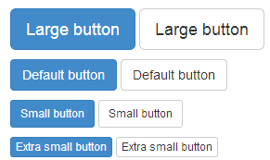
Bootstrap – Form e pulsanti
Vengono fornite classi per la stilizazione dei pulsanti:
.btn-default, .btn-primary, .btn-success, .btn-info, .btn-warning, .btn-danger, .btn-link per il tipo di pulsante
.btn-lg, .btn-sm, .btn-xs per la dimensione del pulsante

Slide 69
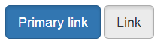
Bootstrap layout
Vengono fornite classi per la stilizazione dei pulsanti:
.btn-default, .btn-primary, .btn-success, .btn-info, .btn-warning, .btn-danger, .btn-link per il tipo di pulsante
.btn-lg, .btn-sm, .btn-xs per la dimensione del pulsante
.active per l’effetto pulsante premuto

Slide 70
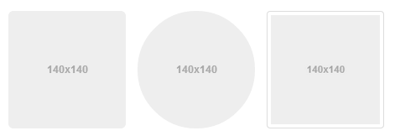
Bootstrap - Immagini
Vengono fornite anche alcune classi per le immagini:
.img-rounded, per i bordi arrotondati
.img-circle, per mettere l’immagine ni un cerchio
.img-thumbnail, per gestire le anteprime delle immagini

Slide 71
Bootstrap - Helpers
E’ per l’utilizzo quotidiano ecco alcune classi molto utili:
.pull-left e pull-right, così la smettete di aggiungere style in linea per il float:left e il float:right
.center-block, così non impazziamo più nel centrare elementi e la smettiamo di usare align=‘center’ 😐😐😐
.show, .hidden e .invisible per far comparire e scomparire elementi (da javascript ad esempio con un semplice $.addClass() o $.removeClass())
.visible-xs, .visible-sm, .visible-md e .visible-lg (e i rispettivi .hidden-*) per gestire la visibilità responsiva degli elementi

Slide 72
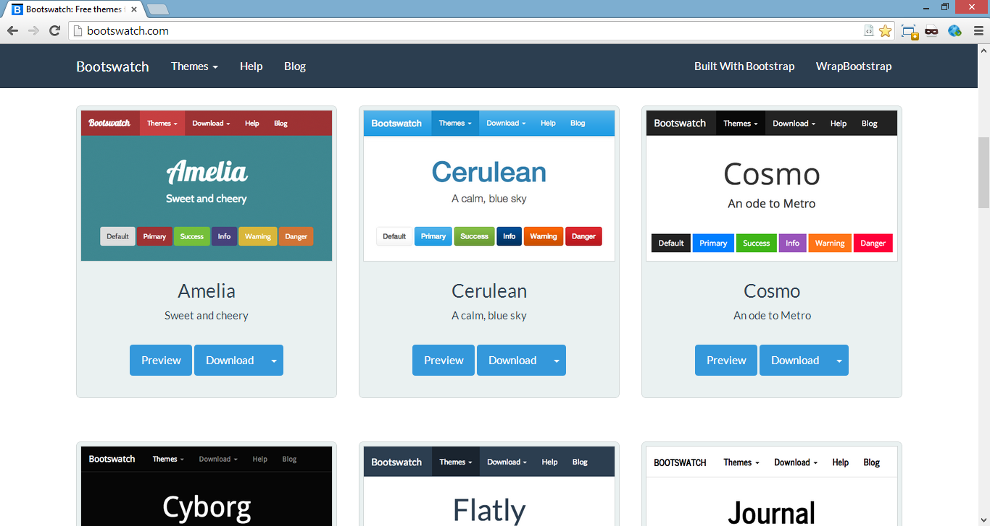
Bootstrap - Template
All’indirizzo http://bootswatch.com/ o su http://startbootstrap.com/ è possibile trovare dei template gratuiti già pronti per Bootstrap

Slide 73
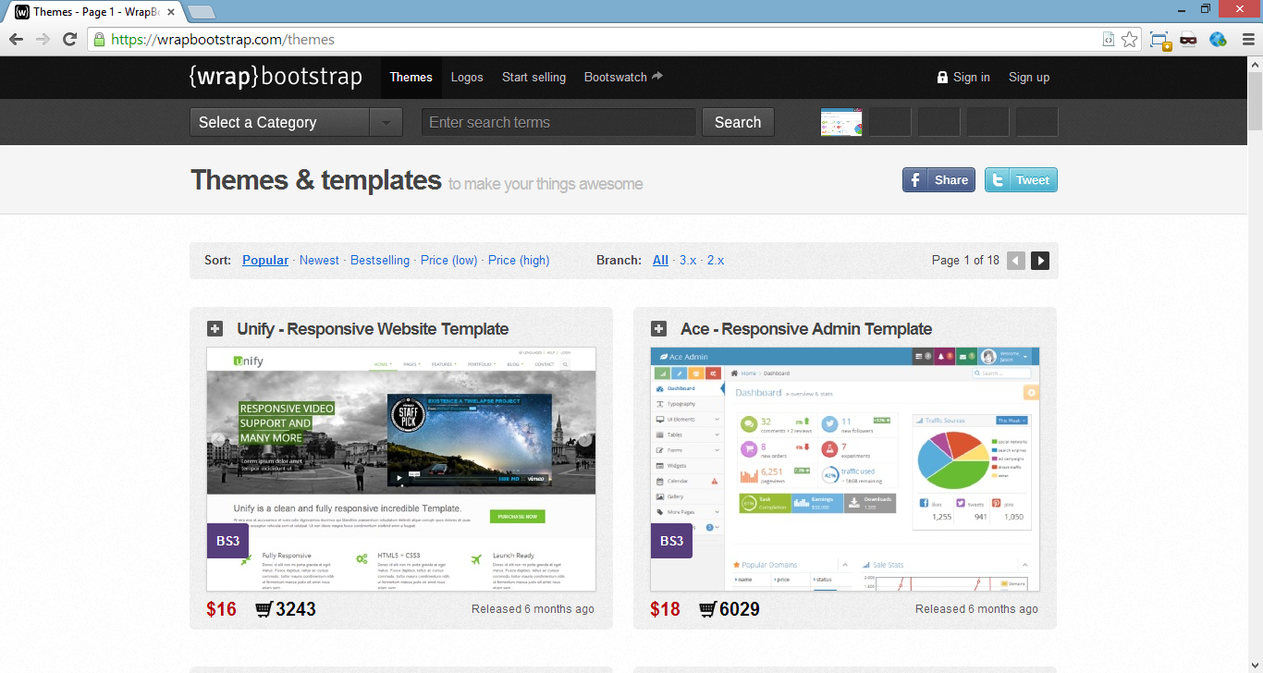
Bootstrap - Template
Se invece vogliamo spendere qualcosina possiamo andare su https://wrapbootstrap.com/themes

Slide 74
Elementi CSS di Bootstrap
Demo

Slide 75
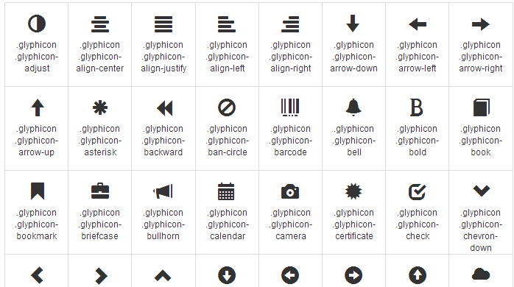
Bootstrap - Componenti
Per dare dinamicità ai nostri siti bootstrap ci fornisce una serie di componenti, di cui alcuni richiedono l’uso di javascript. Tra questi troviamo:
Glyphicons

Slide 76
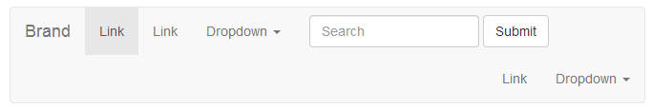
Bootstrap - Componenti
Per dare dinamicità ai nostri siti bootstrap ci fornisce una serie di componenti, di cui alcuni richiedono l’uso di javascript. Tra questi troviamo:
Glyphicons
Navbar

Slide 77
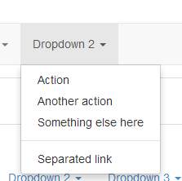
Bootstrap - Componenti
Per dare dinamicità ai nostri siti bootstrap ci fornisce una serie di componenti, di cui alcuni richiedono l’uso di javascript. Tra questi troviamo:
Glyphicons
Navbar
Dropdown

Slide 78
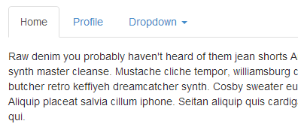
Bootstrap layout
Per dare dinamicità ai nostri siti bootstrap ci fornisce una serie di componenti, di cui alcuni richiedono l’uso di javascript. Tra questi troviamo:
Glyphicons
Navbar
Dropdown
Tab

Slide 79
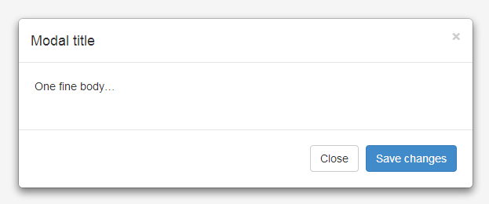
Bootstrap - Componenti
Per dare dinamicità ai nostri siti bootstrap ci fornisce una serie di componenti, di cui alcuni richiedono l’uso di javascript. Tra questi troviamo:
Glyphicons
Navbar
Dropdown
Tab
Modal

Slide 80
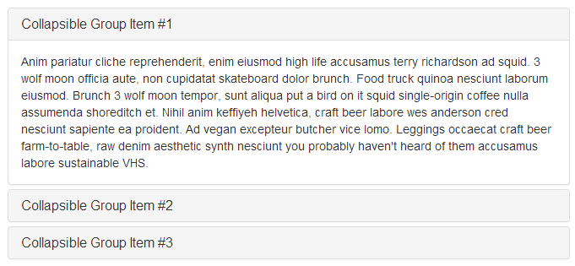
Bootstrap layout
Per dare dinamicità ai nostri siti bootstrap ci fornisce una serie di componenti, di cui alcuni richiedono l’uso di javascript. Tra questi troviamo:
Glyphicons
Navbar
Dropdown
Tab
Modal
Collapse

Slide 81

Bootstrap - Componenti
Per dare dinamicità ai nostri siti bootstrap ci fornisce una serie di componenti, di cui alcuni richiedono l’uso di javascript e css3. Tra questi troviamo:
Glyphicons
Navbar
Dropdown
Tab
Modal
Collapse
Carousel

Slide 82
Uso dei componenti
di Bootstrap
Demo

Slide 83
Personalizzare Bootstrap
Carmine alfano

Slide 84

1° metodo: Less
ll CSS di Bootstrap è costruito con Less, un preprocessore dotato di funzionalità aggiuntive come variabili, mixins e funzioni per poter compilare il CSS.
È possibile scaricare il file sorgente (Source code) dalla pagina download del sito ufficiale di bootstrap
http://getbootstrap.com/getting-started/#download

Slide 85

2° metodo: Customize
Il sito ufficiale mette a disposizione una pagina dove poter personalizzare il file less
http://getbootstrap.com/customize/

Slide 86

3° Metodo: Css addizionale
“Wrappare” gli elementi della griglia in tag con id o classi personalizzate

Slide 87

3° Metodo: Css addizionale
…oppure affiancare delle classi addizionali alle classi di bootstrap come in questo esempio…

Slide 88

3° Metodo: Css addizionale
…o affiancare degli id addizionali

Slide 89
Dove trovare le informazioni?
La guida in inglese è disponibile alla pagina ufficiale
http://getbootstrap.com/
Il sito ufficiale tradotto in italiano è disponibile alla pagina
http://hackerstribe.com/guide/IT-bootstrap-3.1.1

